Slide 1


Chào mừng các em đến với tiết Tiếng Việt - Lớp 2

Slide 2


Thứ Tư ngày 15 tháng 12 năm 2021
Tiếng Việt
S/119 + 120
Đọc: Trò chơi của bố (t1 + 2)

Slide 3





LẤY KẸO CHO ẾCH XANH

Slide 4


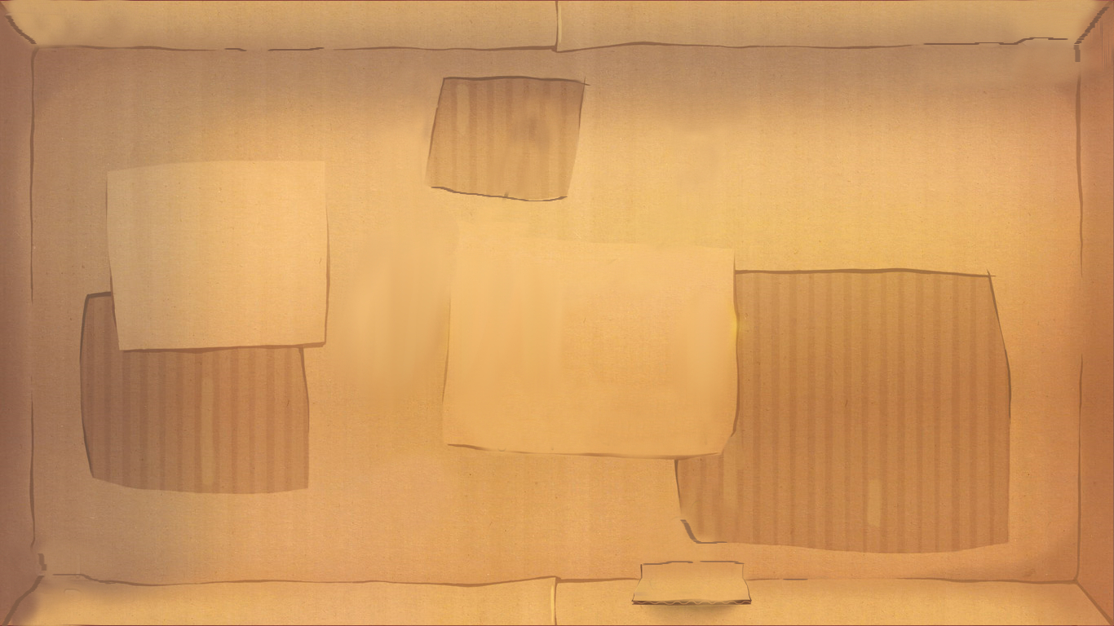






Bắt đầu!
Bài Mẹ do tác giả nào sáng tác?
HẾT GIỜ
A. Ngọc Châu
B. Trần Quốc Minh
C. Tố Hữu
D. Tô Hoài

Slide 5
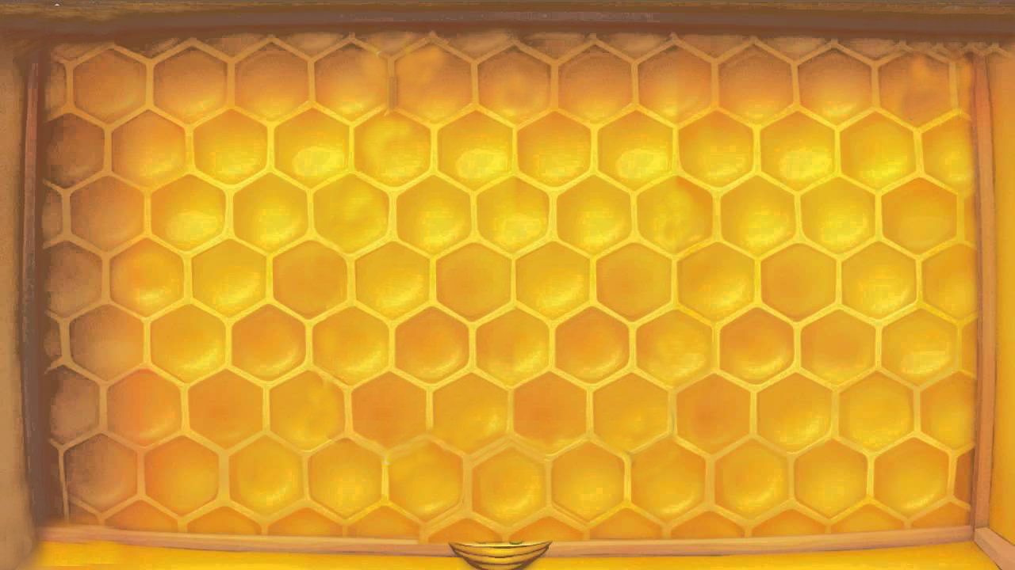
Bắt đầu!
Giấc ngủ ngon, ngủ say
là nghĩa của từ nào?
HẾT GIỜ
A. Giấc mộng
B. Giấc mơ
C. Giấc ngủ
D. Giấc tròn

Slide 6
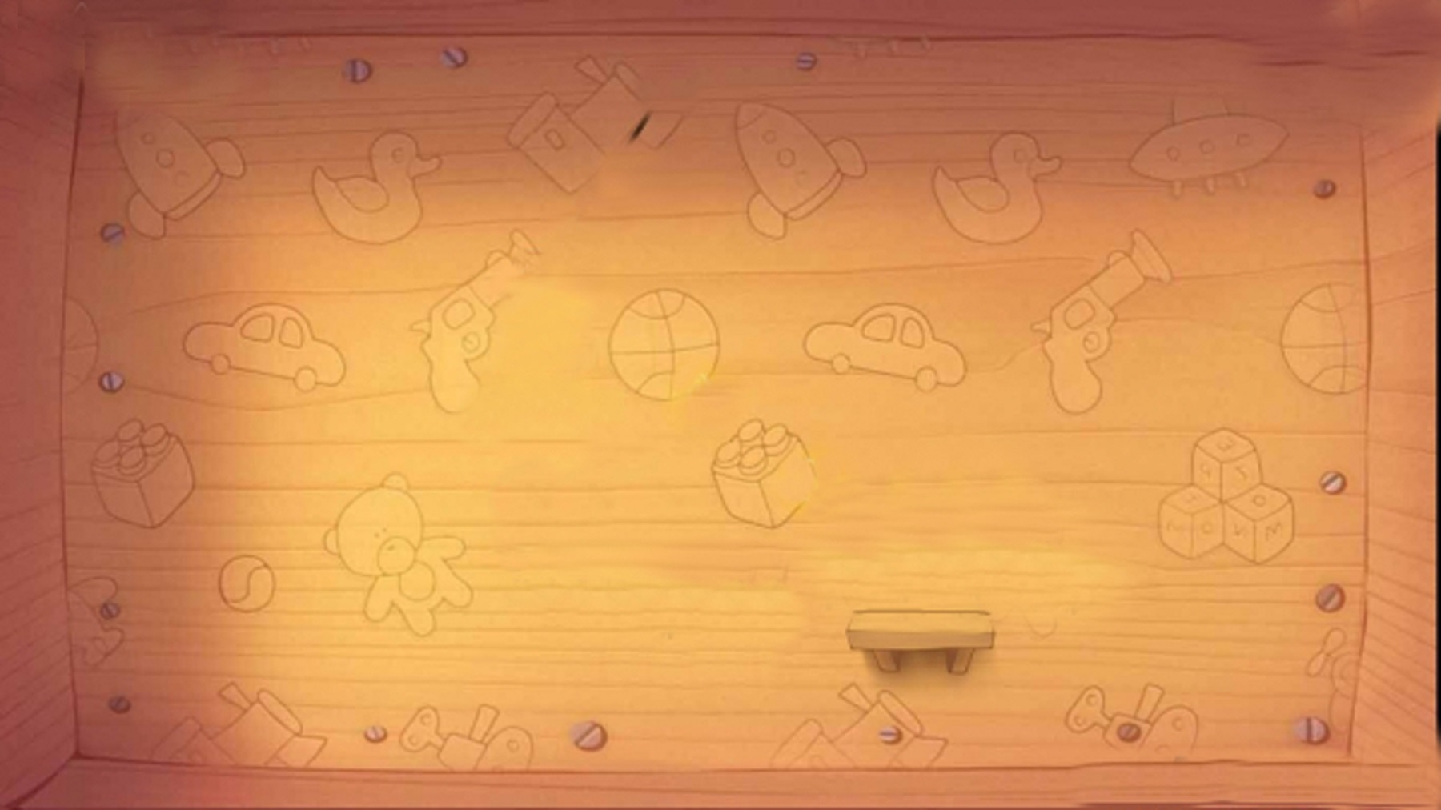
Bắt đầu!
Lời ru có gió ...
HẾT GIỜ
A. Mùa thu
B. Mùa xuân
C. Mùa hè
D. Mùa đông

Slide 7

Em thích chơi trò gì cùng bố mẹ?

Slide 8
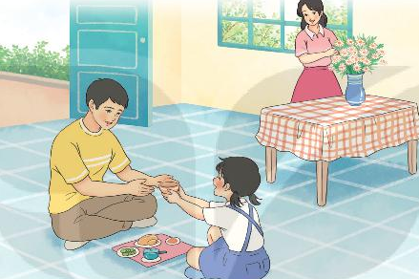
Bức tranh vẽ những gì?

Slide 9
Trò chơi của bố
Bố luôn dành cho Hường những điều ngạc nhiên. Lúc rảnh rỗi, hai bố con ngồi chơi với nhau như đôi bạn cùng tuổi.
Có lần, hai bố con chơi trò chơi “ăn cỗ”. Hường đưa cái bát nhựa cho bố:
- Mời bác xơi!
Bố đỡ bằng hai tay và nói:
- Xin bác. Mời bác xơi!
- Bác xơi nữa không ạ?
- Cảm ơn bác! Tôi đủ rồi.
Hai bố con cùng phá lên cười. Lát sau, hai bố con đổi cho nhau. Bố hỏi:
- Bác xơi gì ạ?
- Dạ, xin bác bát miến ạ.
- Đây, mời bác.
Hường đưa tay ra cầm lấy cái bát nhựa. Bố bảo:
- Ấy, bác phải đỡ bằng hai tay. Tôi đưa cho bác bằng hai tay cơ mà!
Năm nay bố đi công tác xa. Đến bữa ăn, nhìn hai bàn tay của Hường lễ phép đón bát cơm, mẹ lại nhớ đến lúc hai bố con chơi với nhau. Mẹ nghĩ, Hường không biết rằng ngay trong trò chơi ấy, bố đã dạy con một nết ngoan.
(Theo Phong Thu.)
Đọc nối tiếp câu
Đọc mẫu

Slide 10
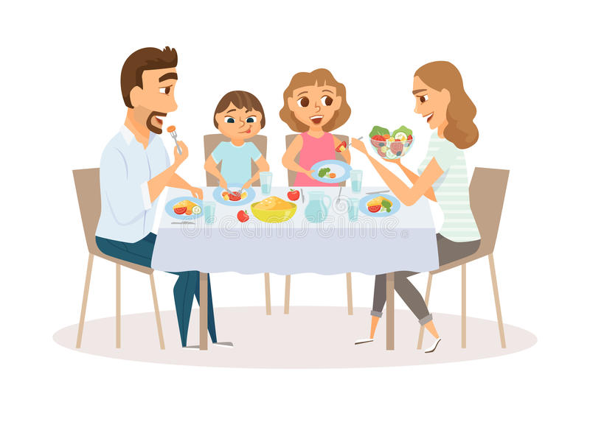
xơi
(Lời mời lịch sự) ăn, uống

Slide 11

Trò chơi của bố
Bố luôn dành cho Hường những điều ngạc nhiên. Lúc rảnh rỗi, hai bố con ngồi chơi
với nhau như đôi bạn cùng tuổi.
Có lần, hai bố con chơi trò chơi “ăn cỗ”. Hường đưa cái bát nhựa cho bố:
- Mời bác xơi!
Bố đỡ bằng hai tay hẳn hoi và nói:
- Xin bác. Mời bác xơi!
- Bác xơi nữa không ạ?
- Cảm ơn bác! Tôi đủ rồi.
1
Hai bố con cùng phá lên cười. Lát sau, hai bố con đổi cho nhau. Bố hỏi:
- Bác xơi gì ạ?
- Dạ, xin bác bát miến ạ.
- Đây, mời bác.
2
Hường đưa tay ra cầm lấy cái bát nhựa. Bố bảo:
- Ấy, bác phải đỡ bằng hai tay. Tôi đưa cho bác bằng hai tay cơ mà!
Năm nay bố đi công tác xa. Đến bữa ăn, nhìn hai bàn tay của Hường lễ phép đón bát
cơm, mẹ lại nhớ đến lúc hai bố con chơi với nhau. Mẹ nghĩ, Hường không biết rằng ngay
trong trò chơi ấy, bố đã dạy con một nết ngoan.
(Theo Phong Thu.)
3
Đọc nối tiếp đoạn

Slide 12
Luyện đọc câu dài:
Đến bữa ăn, nhìn hai bàn tay của Hường lễ phép đón bát cơm, mẹ lại nhớ đến lúc hai bố con chơi với nhau.

Slide 13




LUYỆN ĐỌC NHÓM

Slide 14
Trò chơi của bố
Bố luôn dành cho Hường những điều ngạc nhiên. Lúc rảnh rỗi, hai bố con ngồi chơi
với nhau như đôi bạn cùng tuổi.
Có lần, hai bố con chơi trò chơi “ăn cỗ”. Hường đưa cái bát nhựa cho bố:
- Mời bác xơi!
Bố đỡ bằng hai tay hẳn hoi và nói:
- Xin bác. Mời bác xơi!
- Bác xơi nữa không ạ?
- Cảm ơn bác! Tôi đủ rồi.
1
Hai bố con cùng phá lên cười. Lát sau, hai bố con đổi cho nhau. Bố hỏi:
- Bác xơi gì ạ?
- Dạ, xin bác bát miến ạ.
- Đây, mời bác.
2
Hường đưa tay ra cầm lấy cái bát nhựa. Bố bảo:
- Ấy, bác phải đỡ bằng hai tay. Tôi đưa cho bác bằng hai tay cơ mà!
Năm nay bố đi công tác xa. Đến bữa ăn, nhìn hai bàn tay của Hường lễ phép đón bát
cơm, mẹ lại nhớ đến lúc hai bố con chơi với nhau. Mẹ nghĩ, Hường không biết rằng ngay
trong trò chơi ấy, bố đã dạy con một nết ngoan.
(Theo Phong Thu.)
3
Hai nhóm đọc bài.

Slide 15


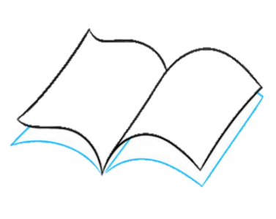



Tìm hiểu bài

Slide 16
2. Khi chơi hai bố con xưng hô với nhau như thế nào?
1. Hai bố con Hường chơi trò chơi gì cùng nhau?
Bố luôn dành cho Hường những điều ngạc nhiên. Lúc rảnh rỗi, hai bố con ngồi chơi với nhau như đôi bạn cùng tuổi.
Có lần, hai bố con chơi trò chơi “ăn cỗ”. Hường đưa cái bát nhựa cho bố:
- Mời bác xơi!
Bố đỡ bằng hai tay hẳn hoi và nói:
- Xin bác. Mời bác xơi!
- Bác xơi nữa không ạ?
- Cảm ơn bác! Tôi đủ rồi.

Slide 17
3. Nhìn hai tay Hường đón bát cơm, mẹ nhớ tới điều gì?
Năm nay bố đi công tác xa. Đến bữa ăn, nhìn hai bàn tay của Hường lễ phép đón bát cơm, mẹ lại nhớ đến lúc hai bố con chơi với nhau. Mẹ nghĩ, Hường không biết rằng ngay trong trò chơi ấy, bố đã dạy con một nết ngoan.

Slide 18
4. Khi chơi cùng bố, Hường đã được bố dạy nết ngoan nào?
a. Biết nấu ăn
b. Có cử chỉ và lời nói lễ phép
c. Chăm làm và biết giúp đỡ bố mẹ
Notes:
Thiết kế bởi: Hương Thảo - tranthao121006@gmail.com

Slide 19
Trò chơi của bố
Bố luôn dành cho Hường những điều ngạc nhiên. Lúc rảnh rỗi, hai bố con ngồi chơi
với nhau như đôi bạn cùng tuổi.
Có lần, hai bố con chơi trò chơi “ăn cỗ”. Hường đưa cái bát nhựa cho bố:
- Mời bác xơi!
Bố đỡ bằng hai tay hẳn hoi và nói:
- Xin bác. Mời bác xơi!
- Bác xơi nữa không ạ?
- Cảm ơn bác! Tôi đủ rồi.
Hai bố con cùng phá lên cười. Lát sau, hai bố con đổi cho nhau. Bố hỏi:
- Bác xơi gì ạ?
- Dạ, xin bác bát miến ạ.
- Đây, mời bác.
Hường đưa tay ra cầm lấy cái bát nhựa. Bố bảo:
- Ấy, bác phải đỡ bằng hai tay. Tôi đưa cho bác bằng hai tay cơ mà!
Năm nay bố đi công tác xa. Đến bữa ăn, nhìn hai bàn tay của Hường lễ phép đón bát
cơm, mẹ lại nhớ đến lúc hai bố con chơi với nhau. Mẹ nghĩ, Hường không biết rằng ngay
trong trò chơi ấy, bố đã dạy con một nết ngoan.
(Theo Phong Thu.)
Luyện đọc lại.

Slide 20

Luyện tập theo văn bản đọc

Slide 21
1. Tìm câu nói thể hiện thái độ lịch sự.
a. Cho tôi xin bát miến.
b. Dạ, xin bác bát miến ạ.
c. Đưa tôi bát miến!
Notes:
Thiết kế bởi: Hương Thảo - tranthao121006@gmail.com

Slide 22
2. Cùng bạn đóng vai nói và đáp lời yêu cầu, đề nghị.
- Bác cho tôi một bát phở gà.
(lời yêu cầu, đề nghị.)
- Xin lỗi, ở đây không có phở gà.
(lời đáp)
- Vậy bác cho tôi xin bát miến.
(lời yêu cầu, đề nghị.)
- Vâng ạ! Bác chờ một chút.
(lời đáp)
Notes:
Thiết kế bởi: Hương Thảo - tranthao121006@gmail.com

Slide 23
THẢO LUẬN NHÓM ĐÔI

Slide 24
- Lời yêu cầu, đề nghị.
- Lời đáp

Slide 25



CỦNG CỐ BÀI HỌC
Notes:
Bài giảng được thiết kế bởi: Hương Thảo

Slide 26



















Hẹn gặp lại các bạn ở bài sau nhé.

